Slide 1


Día, Fecha: | 16/10/2025
Hora de inicio: | 17:20
Sistemas Operativos 1 [P]
Edgar Rolando Alvarez Rodriguez

Slide 2

Universidad de San Carlos de Guatemala
Facultad de Ingeniería
Ingeniería en Ciencias y Sistemas
LABORATORIO SISTEMAS OPERATIVOS 1
Unidad 2: Arquitectura de Microservicios, Cloud y Orquestación
SEMANA 12

Slide 3
Examen final del curso
23/14
con camara

Slide 4

Semana 12
LOCUST, RabbitMQ y Strimzi Kafka
Herramientas fundamentales para construir sistemas distribuidos robustos y de alto rendimiento

Slide 5


El Desafío de la Escalabilidad
Crecimiento Exponencial
Complejidad Distribuida
Los sistemas modernos enfrentan demandas impredecibles de tráfico, requiriendo arquitecturas que puedan escalar horizontalmente sin comprometer el rendimiento ni la confiabilidad.
La arquitectura de microservicios introduce nuevos desafíos: comunicación asíncrona, consistencia eventual, y la necesidad de herramientas especializadas para gestión y monitoreo.
Testing de Carga
Mensajería
Event Streaming
Simular usuarios concurrentes
Comunicación asíncrona confiable
Procesamiento de datos en tiempo real

Slide 6

LOCUST: Testing de Carga con Python
LOCUST es una herramienta de testing de carga moderna, escalable y completamente escrita en Python. Permite simular millones de usuarios concurrentes definiendo comportamientos mediante código simple y expresivo.
1
2
Enfoque Programático
Escalabilidad Distribuida
Define escenarios de usuario usando código Python puro, sin necesidad de interfaces gráficas complejas o archivos XML engorrosos.
Ejecuta tests distribuidos en múltiples máquinas para generar cargas masivas contra tu sistema.
3
Monitoreo en Tiempo Real
Visualiza estadísticas de rendimiento instantáneamente mediante una interfaz web interactiva durante la ejecución.

Slide 7
Casos de Uso de LOCUST
E-commerce
APIs RESTful
WebSockets
Simular picos de tráfico durante campañas promocionales, Black Friday o eventos especiales para garantizar disponibilidad.
Validar límites de throughput, tiempos de respuesta y comportamiento bajo carga de endpoints críticos.
Probar aplicaciones de tiempo real con miles de conexiones concurrentes y mensajes bidireccionales.
from locust import HttpUser, task, betweenclass
UserBehavior(HttpUser):
wait_time = between(1, 3)
@task def load_homepage(self):
self.client.get("/")
@task(3) def view_product(self):
self.client.get("/product/123")

Slide 8
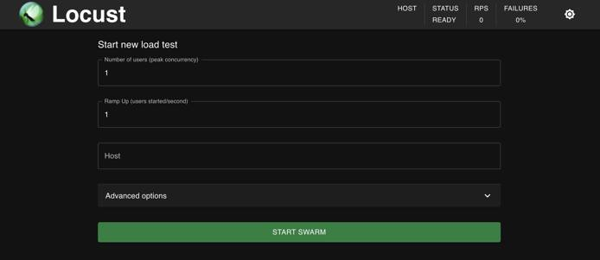

Slide 9
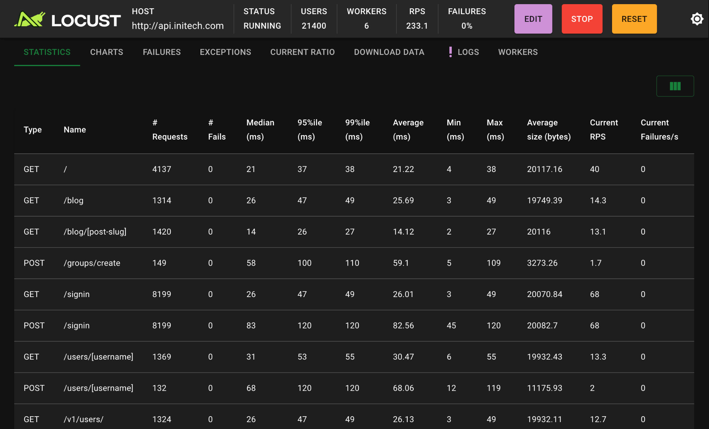

Slide 10





RabbitMQ: Message Broker Confiable
RabbitMQ es un intermediario de mensajes (Message Broker open-source) robusto que implementa el protocolo AMQP, facilitando la comunicación asíncrona entre servicios distribuidos con garantías de entrega y enrutamiento flexible.
Publishers
Servicios que envían mensajes al exchange
Exchanges
Enrutan mensajes según reglas definidas
Queues
Almacenan mensajes hasta su consumo
Consumers
Procesan mensajes de las colas

Slide 11

Ventajas Clave de RabbitMQ
Desacoplamiento Total
Los productores y consumidores operan independientemente, permitiendo escalado y despliegues sin coordinación.
Garantías de Entrega
Confirmaciones de mensajes y persistencia en disco aseguran que ningún mensaje crítico se pierda.
Enrutamiento Flexible
Múltiples tipos de exchanges permiten patrones complejos de distribución de mensajes.
Alta Disponibilidad
Clustering y mirroring de colas garantizan continuidad operativa ante fallos.

Slide 12

Strimzi Kafka: Kafka en Kubernetes
Strimzi es un operador de Kubernetes que simplifica drásticamente el despliegue, configuración y gestión de clústeres Apache Kafka en entornos cloud-native, automatizando tareas operacionales complejas.
1
Despliegue Declarativo
Define tu clúster Kafka mediante recursos personalizados de Kubernetes (CRDs) con configuración YAML simple.
2
Gestión Automatizada
El operador maneja actualizaciones rolling, escalado, rebalanceo y recuperación ante fallos automáticamente.
3
Seguridad Integrada
Configuración simplificada de TLS, autenticación SASL y control de acceso mediante políticas declarativas.
4
Observabilidad
Integración nativa con Prometheus para métricas y monitoreo completo del clúster.

Slide 13



Conclusiones y Recomendaciones
LOCUST
RabbitMQ
Strimzi Kafka
Cuándo usar:
Cuándo usar:
Cuándo usar:
Testing de carga de APIs
Mensajería transaccional
Event streaming masivo
Validación de performance
Enrutamiento complejo
Analytics en tiempo real
Simulación de tráfico real
Garantías de entrega
Logs centralizados

